Slide 1
퍼셉트론 및 신경망
C.S. of GNU Science Camp
Dong hyeon Kim
Dept. of C.S.

Slide 2
Index
소스코드 참고: 밑바닥부터 시작하는 딥러닝
퍼셉트론
EXAMPLE 1) AND, OR, NAND, XOR
참고문헌

Slide 3

소스코드 참고: 밑바닥부터 시작하는 딥러닝
https://github.com/WegraLee/deep-learning-from-scratch

Slide 4
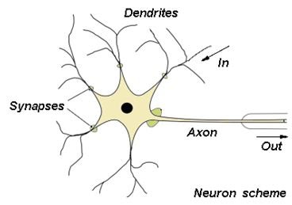
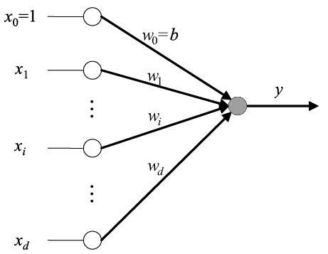
퍼셉트론
여러 입력을 받아 하나의 출력으로 내보내는 구조

Slide 5
퍼셉트론
Cell body(세포체): 뉴런의 몸체
Dendrites(수상돌기): 다른 뉴런의 출력을 수용
Axon(축색돌기): 미세 전기를 다른 뉴런으로 출력
(미세 전기의 전압이 일정 이상일 경우 전달)

Slide 6
퍼셉트론
1개의 신호의 입력과 하나의 출력을 담당하는 구조
입력: x
출력: y
w: 가중치
b: 편향(뉴런의 고유치)
y=wx + b
(중고등학교 수학시간에 배우는 y=ax+b라는
직선의 형태를 떠올리면 좋습니다.)

Slide 7
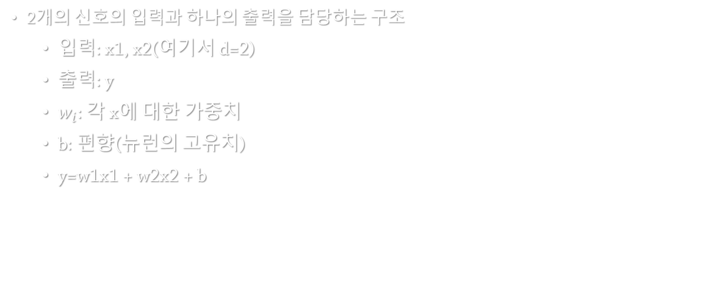
퍼셉트론
2개의 신호의 입력과 하나의 출력을 담당하는 구조
입력: x1, x2(여기서 d=2)
출력: y
$w_{i}$: 각 x에 대한 가중치
b: 편향(뉴런의 고유치)
y=w1x1 + w2x2 + b

Slide 8

퍼셉트론
2개의 신호의 입력과 하나의 출력을 담당하는 구조
d가 커지면 커질수록 수식으로 표현
하기 힘들다.
$W=\left(w_{i} | 0≤i≤d\right)$
$X=\left(x_{i} | 0≤i≤d\right)$
$X^{T}=transpose of X$(전치행렬)
$y=WX^{T}$

Slide 9
Example 1) and, or, nand, xor
논리 회로: 입력(0 또는 1이 여럿)에 대한 출력(0 또는 1)을 정의한 회로
x1 | x2 | OR | AND | NAND | XOR
0 | 0 | 0 | 0 | 1 | 0
0 | 1 | 1 | 0 | 1 | 1
1 | 0 | 1 | 0 | 1 | 1
1 | 1 | 1 | 1 | 0 | 0

Slide 10
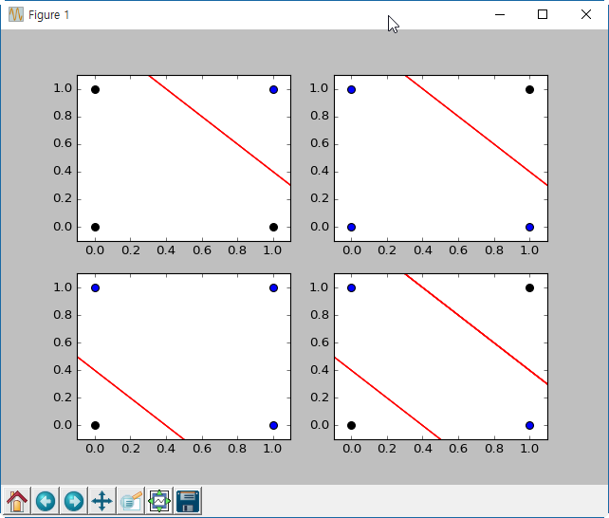
Example 1) and, or, nand, xor

Slide 11
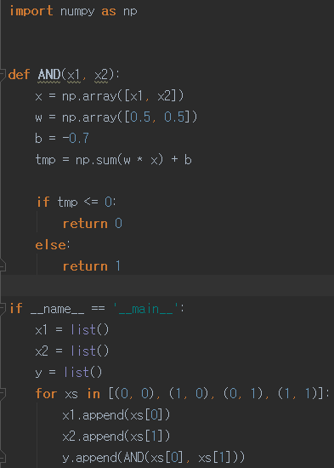

Example 1) and, or, nand, xor
NAND
$y=−0.5x_{1}−0.5x_{2}+0.7$
$AND(x_{1},x_{2})=\left\{\begin{aligned}0, y≤0 \\ &1, y>0\end{aligned}\right.$

Slide 12

Example 1) and, or, nand, xor
AND
$y=0.5x_{1}+0.5x_{2}−0.7$
$AND(x_{1},x_{2})=\left\{\begin{aligned}0, y≤0 \\ &1, y>0\end{aligned}\right.$

Slide 13
참고문헌
사이토 고키, “밑바닥부터 시작하는 딥러닝”, 오레일리, 2016.
(역: 개앞맵시, 번역 출판: 한빛미디어)

Slide 14
참고영상
밑바닥부터 시작하는 딥러닝
소스코드 URL에 포함
퍼셉트론
http://kansascitymachinelearning.com/category/artificial-intelligence/
오일석, “컴퓨터 비전”, 한빛미디어, 2014

